Slide 1
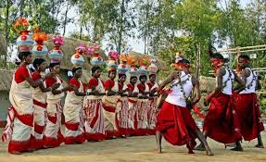
সকলকে স্বাগতম

Slide 2
শিক্ষক পরিচিতি
বিষয়ঃপরিচিতি
শ্রেণি-৪র্থ
বিষয়-বাংলাদেশ ও বিশ্ব পরিচয়।
অধ্যায়: ৩ বাংলাদেশের ক্ষুদ্র নৃ-গোষ্ঠী।
পাঠ-সাঁওতাল।
মোঃরফিকুল ইসলাম
সহকারী শিক্ষক
৩৬নং পূর্ব ভাষানচর স: প্রাথমিক বিদ্যালয়
সদরপুর, ফরিদপুর।

Slide 3
চলো একটি ভিডিও দেখি।

Slide 4
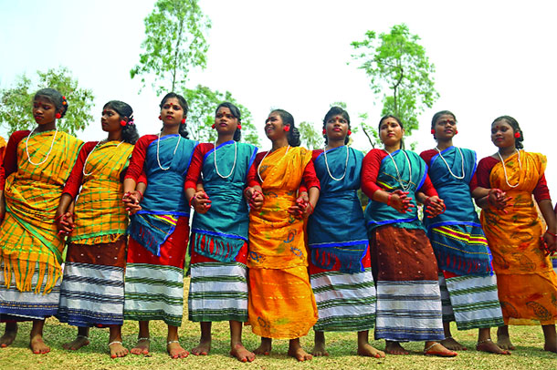
আজকের পাঠঃ ক্ষুদ্র নৃ-গোষ্ঠি সাঁওতাল।

Slide 5
শিখনফল
২.৩.১ বিভিন্ন ক্ষুদ্র নৃ-গোষ্ঠির নাম বলতে পারবে।
২.৩.২সাঁতালদের পোশাক,খাদ্য ও উৎসব সম্পর্ক বর্ননা করতে পারবে।
২.৩.৩ সাঁওতালদের জীবনধারা ও সাংস্কৃতির প্রতি শ্রদ্ধাশীল হবে।

Slide 6
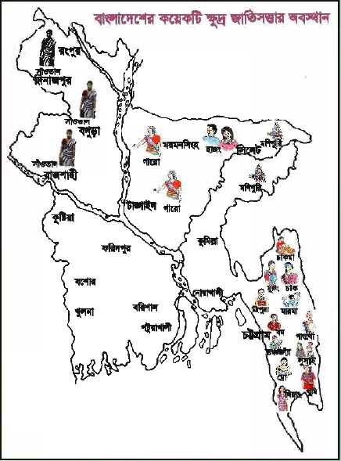
বাংলাদেশের বিভিন্ন ক্ষুদ্র নৃ-গোষ্ঠি।

Slide 7
বাসস্থানঃ
সাঁওতাল
দিনাজপুর
রংপুর
রাজশাহী
বগুড়া

Slide 8
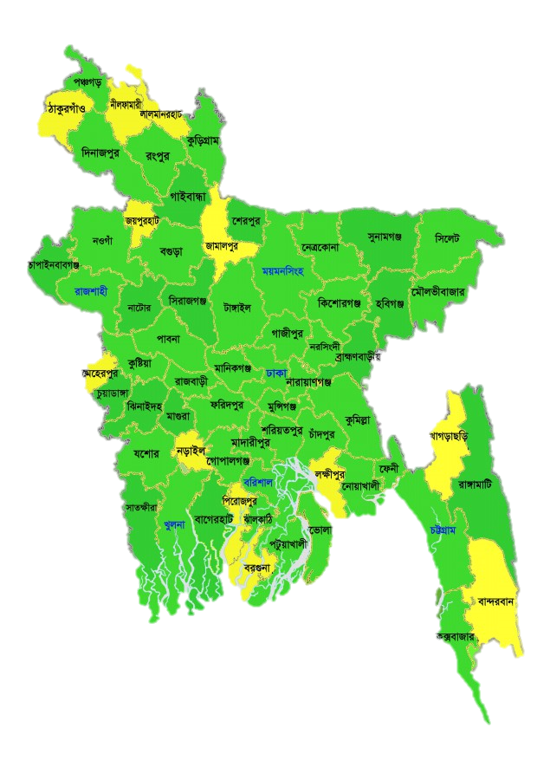
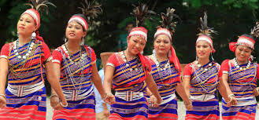
দিনাজপুর
রংপুর
সাওতাল
রাজশাহী
বগুড়া

Slide 9
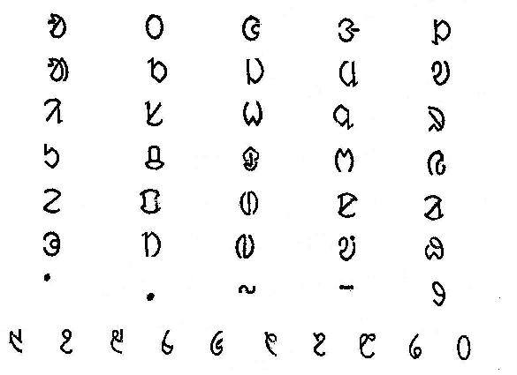
সাঁওতালদের নিজস্ব বর্নমালা ও নিজস্ব ভাষা আছে।

Slide 10
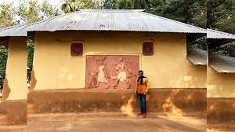
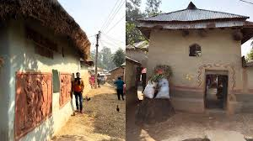
সাঁওতালদের বাড়ি মাটি ও টিন দিয়ে তৈরি হয়।

Slide 11
সাঁওতালদের বিভিন্ন রকমেন খাবার।
ভাত,মাছ ও মাংস
বিভিন্ন রকমের সবজি

Slide 12
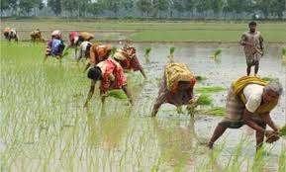
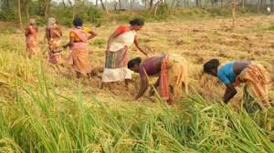
অর্থনৈতিক জীবনধারা
সাঁওতালরা কৃষি কাজ করে জীবনধারন করেন।।

Slide 13
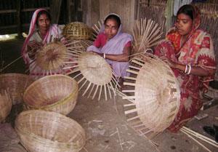
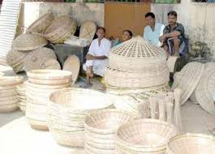
সাঁওতালরা কুটির শিল্পের কাজ করেন।

Slide 14
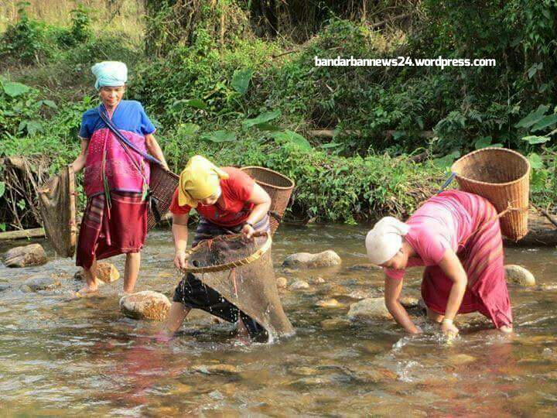
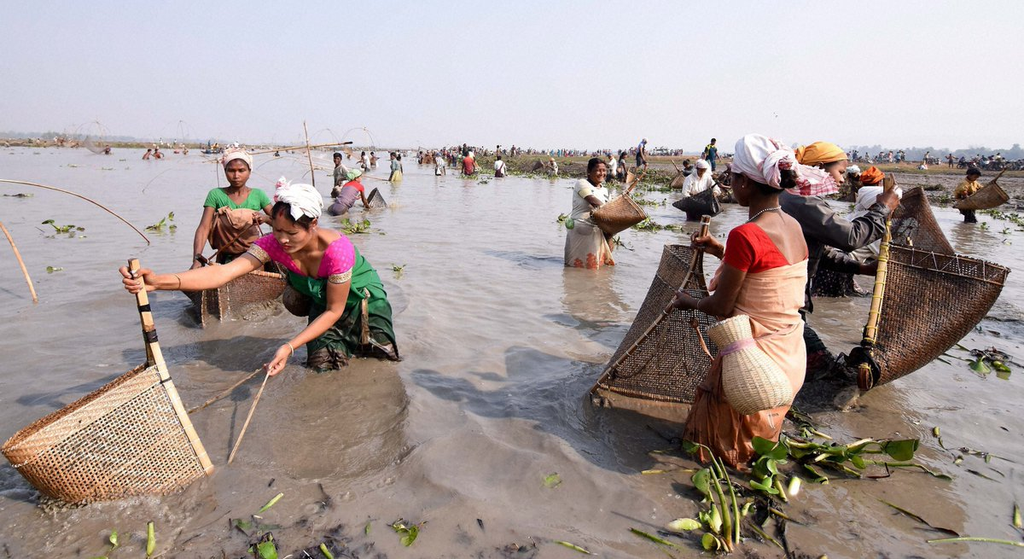
সাওতালদের মাছ শিকার করে জীবিকা নির্বাহ করেন।

Slide 15
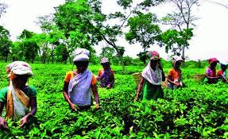
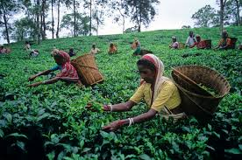
দলগত কাজ
সাঁওতালরা চা বাগানে কাজ করেন জীবিকা নির্বাহ করেন।

Slide 16
উৎসব

Slide 17
সাঁওতালদের উৎসব
সোহরায় উৎসব
মাঘ সিম
বসন্ত উৎসব
হাড়িয়ার সিম
এর কংশিম

Slide 19
পাঠ্য বইয়ের সাথে সংযোগঃ
তোমাদের পাঠ্য বইয়ের ১৪ পৃষ্ঠা বের কর এবং নিরবে পড়ে দলে আলোচনা কর।

Slide 20
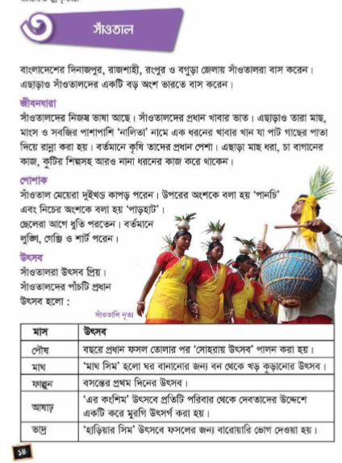

Slide 21
দলগত কাজ
দলগত কাজ
গোলাপ
সাঁওতালরা কো কোন জেলায় বাস করে?
জবা
সাঁওতাল মেয়ে ও ছেলেরা কেমন পোশাক পরেন?
জুই
সাঁওতালদের ২টি পেশার নাম লিখ।

Slide 22
জোড়ায় কাজ
১।শূন্যস্থান পূরণ করঃ
ক) সাঁওতালদের প্রধান খাবার -------------।
খ) সাঁওতালদের পাট গাছের পাতা দিয়ে রান্না করা খাবারের নাম---
গ) সাঁওতালরা বছরের প্রথম ফসল তোলার পর------------উৎসব পালন করেন।
ঘ) হাড়িয়ার সিম উৎসবে ফসলের জন্য---------দেওয়া হয়।

Slide 23
মূল্যায়ন
সংক্ষেপে উত্তর দাওঃ
১। সাঁওতালদের ৫টি উৎসবের নাম লিখ।

Slide 24
বাড়ির কাজ
১। সাঁতালদের জীবনধারন পদ্ধতি কেমন ? ৫টি বাক্যে লিখে আনবে ।

Slide 25
ধন্যবাদ
সবাইকে

